Slide 1


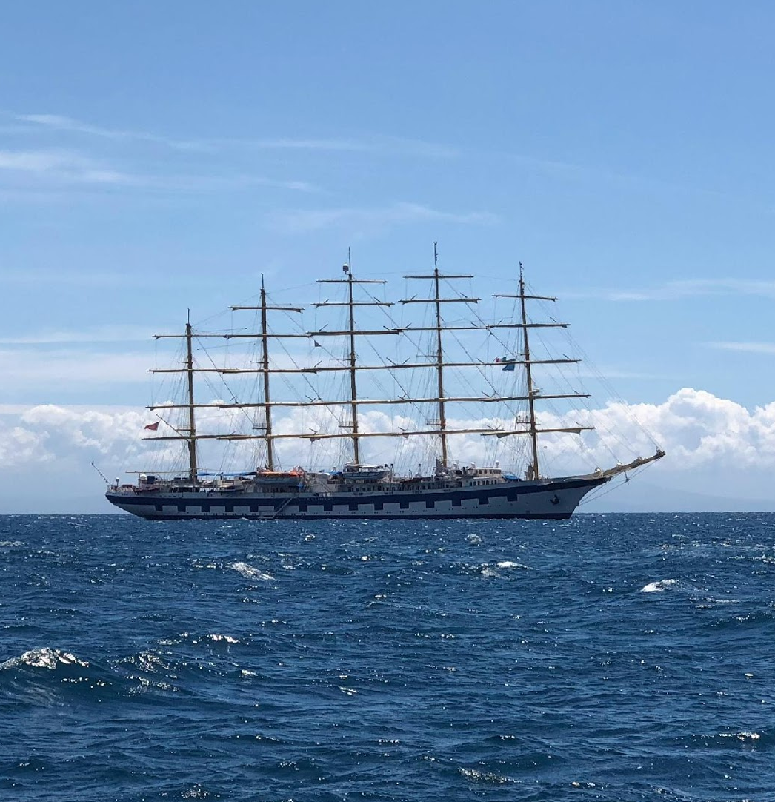
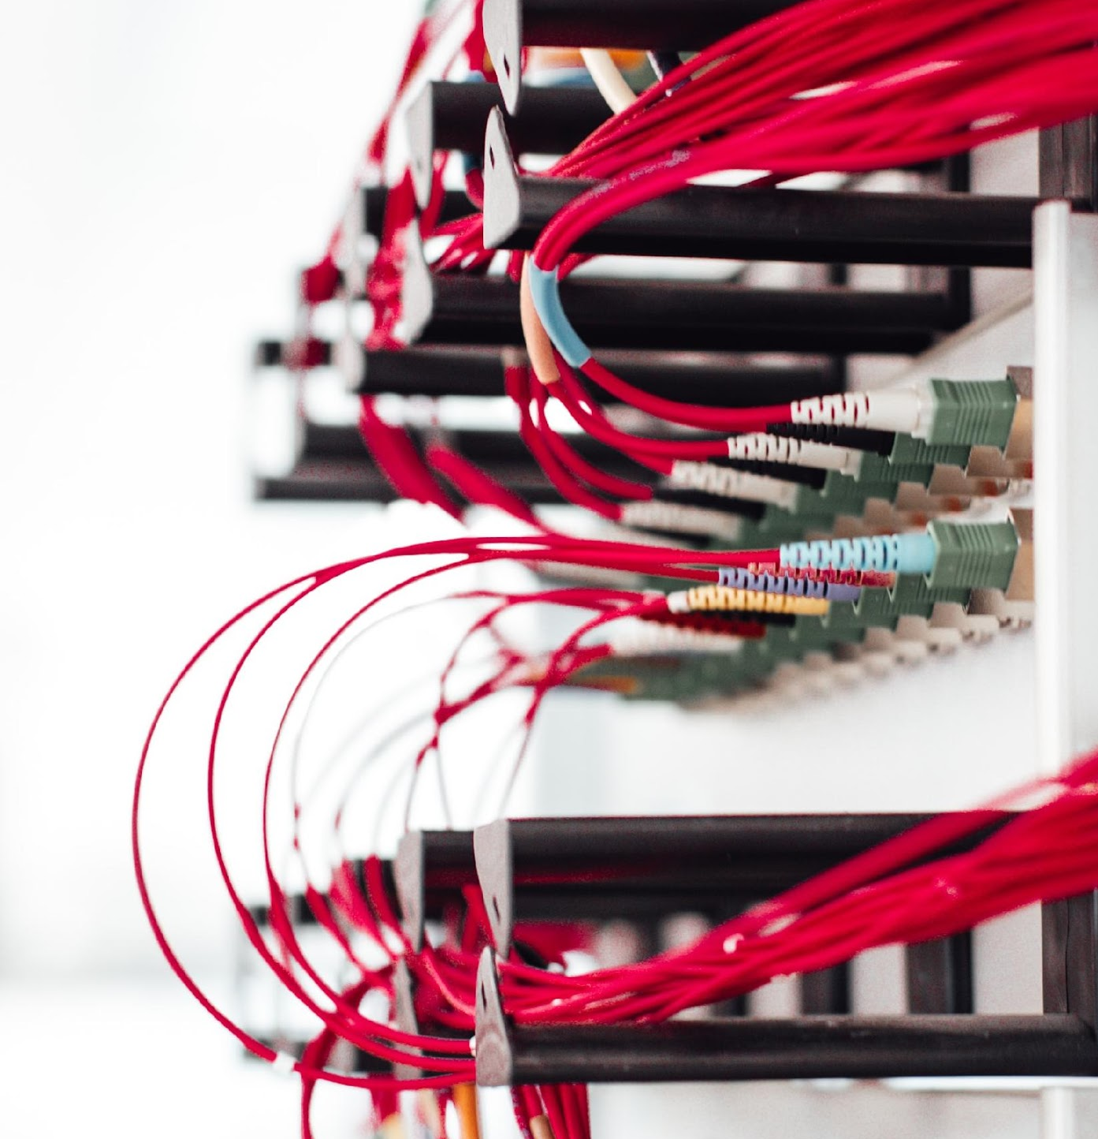




2005
2010
2015
2020
15
29
43
59
Percentuale di utenti internet a livello mondiale
Immagini prese da: https://unsplash.com/

Slide 2

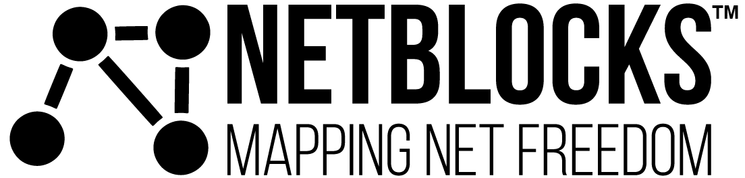

National Internet Shutdown Costs
PIL × Durata × Estensione della Digital Economy × Moltiplicatore
PIL del paese in considerazione
Percentuale sul totale dell’anno del numero dei giorni di interruzione
Estensione della digital economy nel paese di riferimento: calcolata come percentuale dell’economia nazionale basata sul digitale
Equivalente a 1.54 lavori in più creati in altri settori economici grazie all’economia digitale (secondo le stime del Professor John Quelch, Harvard Business School)

Slide 3
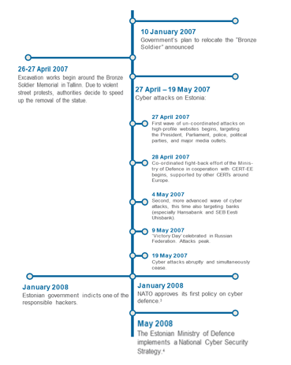
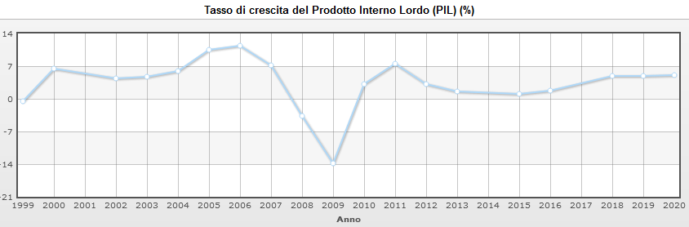
Estonia 2007
L’attacco informatico contro l’Estonia è stato il primo evento in grado di portare l’attenzione mondiale su un tema che con il passare degli anni diventa sempre più delicato.
L’alto grado di digitalizzazione dell’Estonia, l’ha resa particolarmente dipendente rispetto alle ICT ma è stata anche la chiave per sviluppare una cultura informatica che le ha permesso di fronteggiare ad ottimi livelli questa emergenza e di assumere un ruolo determinante su questi aspetti al livello mondiale.
In un contesto in continuo sviluppo l’Italia è parecchio indietro. Sarebbe in grado di fronteggiare in maniera tempestiva una simile emergenza?
Rappresentazioni grafiche presa da: 2007 cyber attacks on Estonia, https://www.stratcomcoe.org; https://www.indexmundi.com

Slide 4
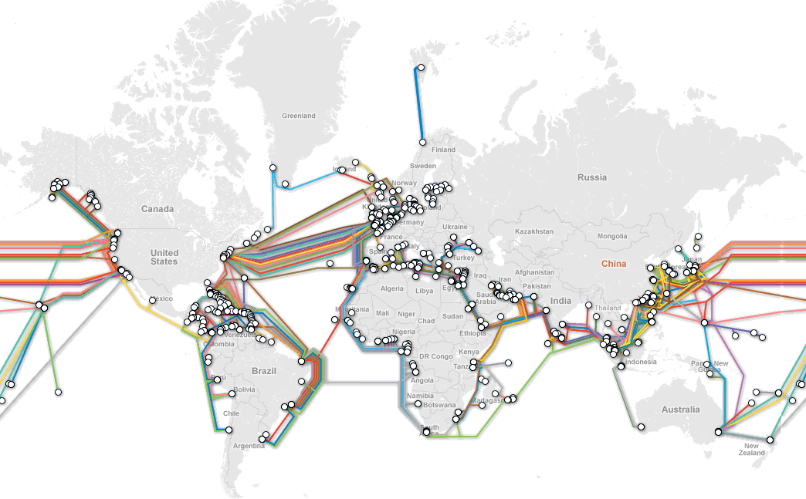
Immagine presa da: http://artofmapping.blogspot.com/2011/10/submarine-cable-map.html

Slide 5


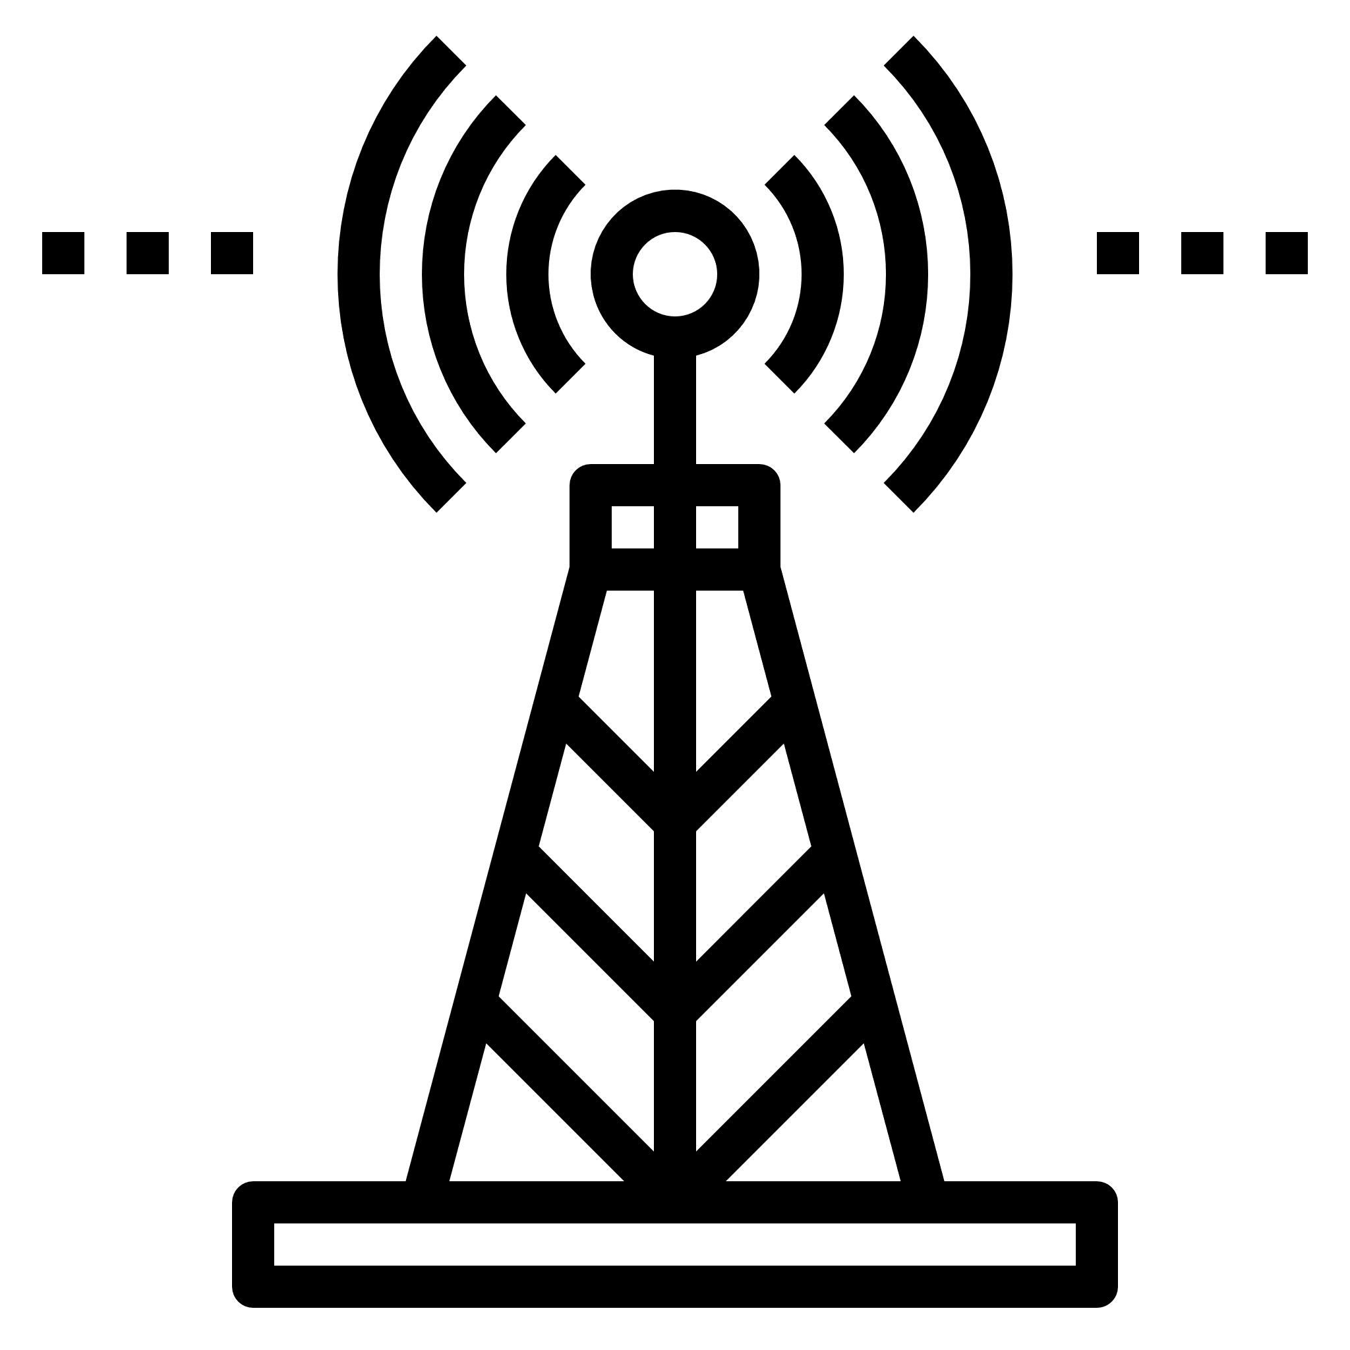
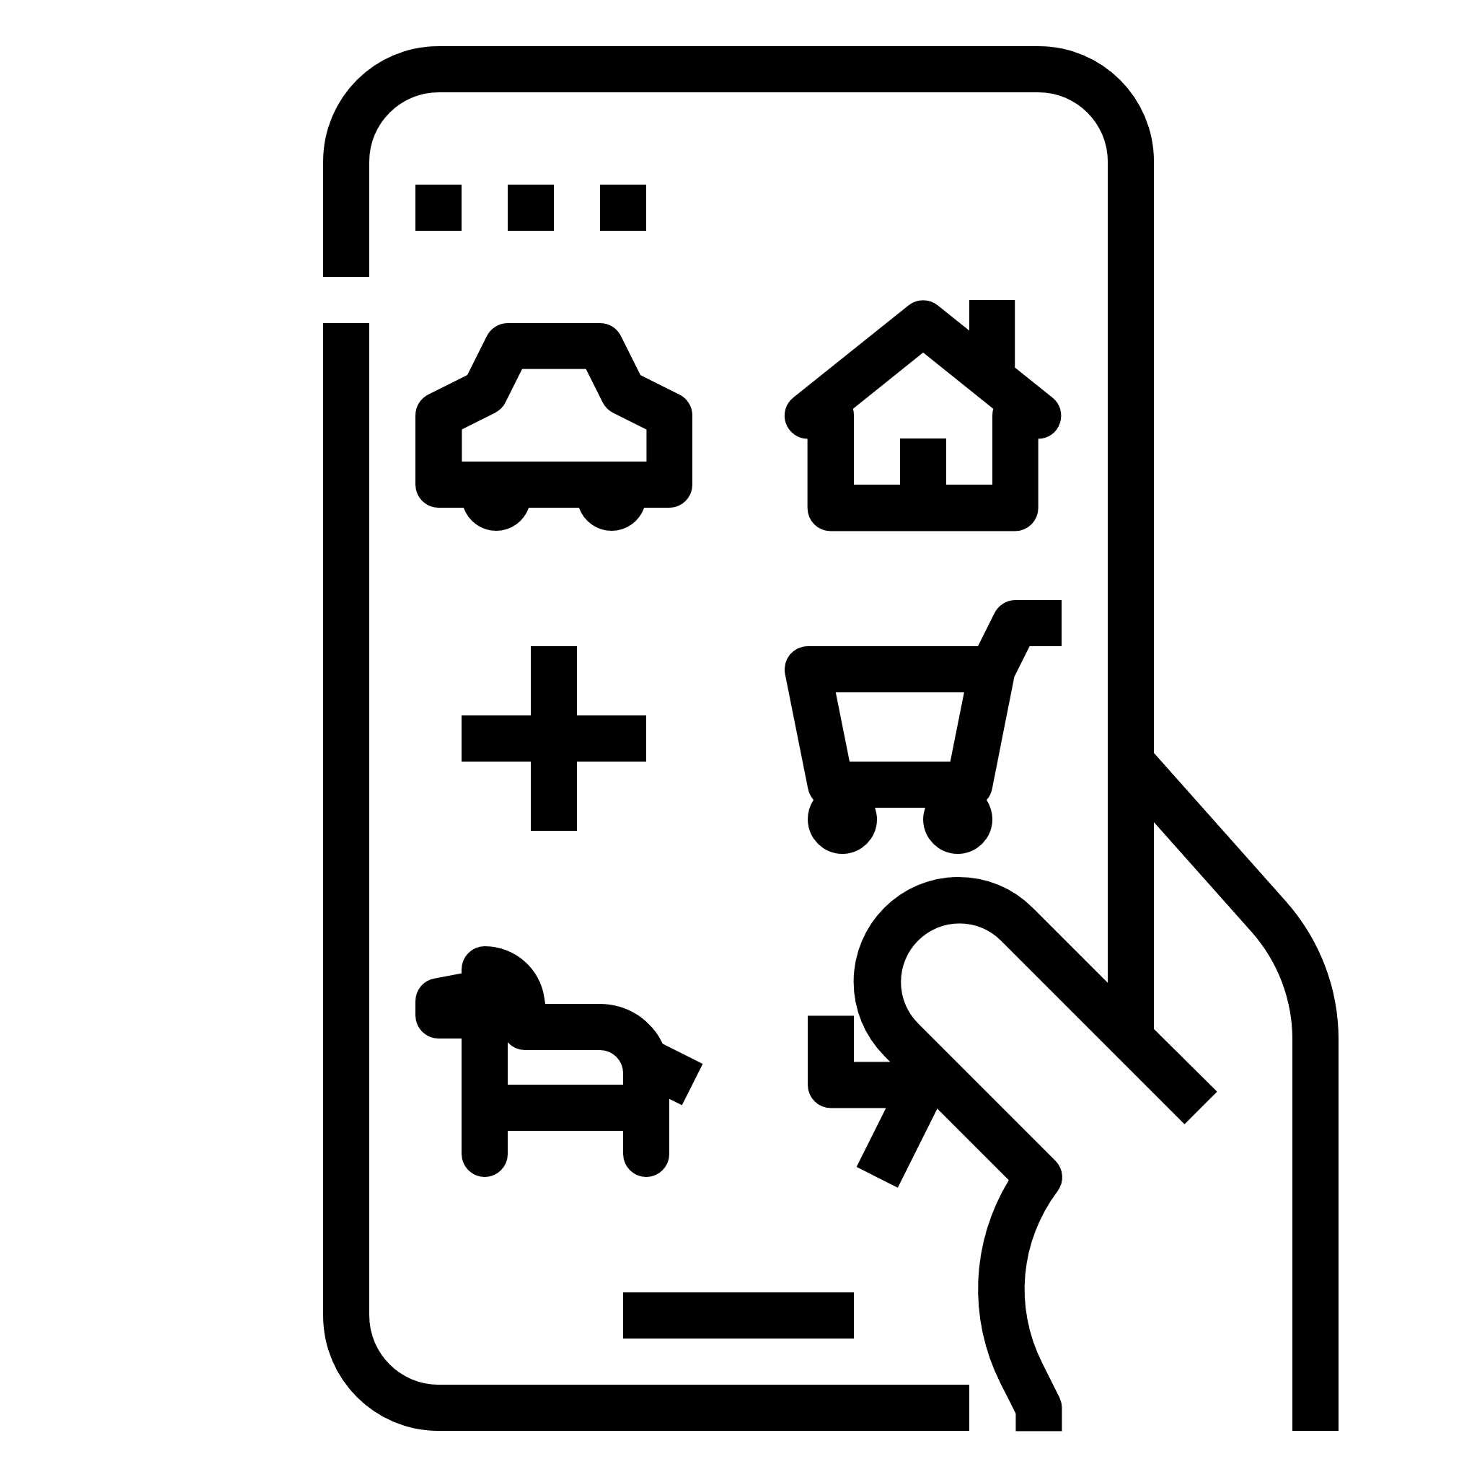

PROBLEMI TECNICI
Impossibilità di calcolare costi per una singola istituzione
Impossibilità di calcolo per una percentuale limitata di banda
Limitata possibilità di scelta ad alcune specifiche applicazioni
Mancanza di riscontri reali dei costi sostenuti per i case studies analizzati
Immagini prese da: https://www.flaticon.com; https://en.wikipedia.org/wiki/Dinosaur_Game

Slide 6





Where’s the Beef?
In questo lavoro si è voluto evidenziare come l’iperconnettività dell’infosfera sia enormemente dipendente dall’infrastruttura fisica;
Al crescere della digitalizzazione mondiale ogni evento che provocherà una interruzione della banda internet causerà danni economico-sociali sempre maggiori;
Da questa ricerca è emerso che il Cost of Shutdown Tool si è rivelato essere un utile mezzo sulla base del quale pensare a strumenti assicurativi contro tali eventi;
I costi di un internet black-out e gli attacchi cibernetici mettono in luce come le future guerre saranno combattute a colpi di bit.
Valori numeri presi da: https://www.flaticon.com

